Slide 1
计算机组成原理实验（十） 2019.11.28
TA：
李伽泽
彭志峰

Slide 2
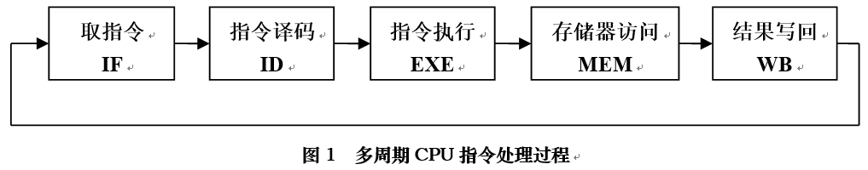
多周期CPU
多周期CPU指的是将整个CPU的执行过程分成几个阶段，每个阶段用一个时钟去完成，然后开始下一条指令的执行，而每种指令执行时所用的时钟数不尽相同，这就是所谓的多周期CPU。

Slide 3
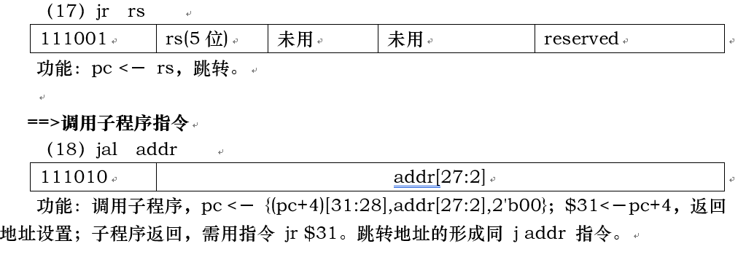
与单周期CPU设计时主要的区别
1. ControlUnit模块的设计，需要一个内置的状态寄存器，根据指令op码进行状态之间的跳转，同时控制信号也和当前的状态有关。
2. 需要5个寄存器来隔绝数据通路
3. 多了三条指令，xori, jal, jr

Slide 4
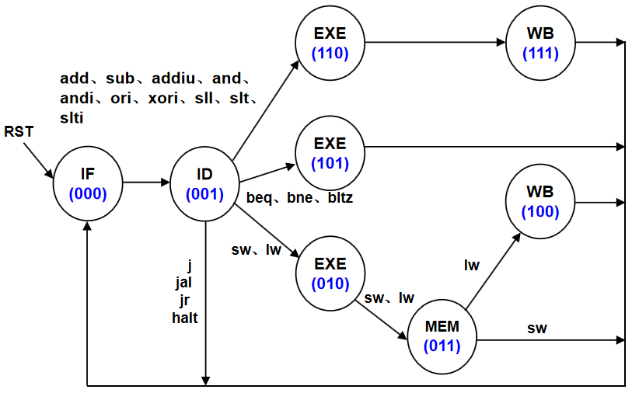
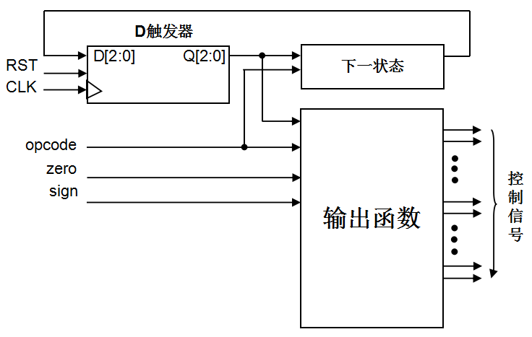
多周期CPU 状态转移
三个D触发器（寄存器）用于保存当前状态，是时序逻辑电路，RST用于初始化状态“000“，另外两个部分都是组合逻辑电路，一个用于产生下一个阶段的状态，另一个用于产生每个阶段的控制信号。从图上可看出，下个状态取决于指令操作码和当前状态；而每个阶段的控制信号取决于指令操作码、当前状态和反映运算结果的状态zero标志和符号sign标志。
每个状态代表一个时钟周期

Slide 5
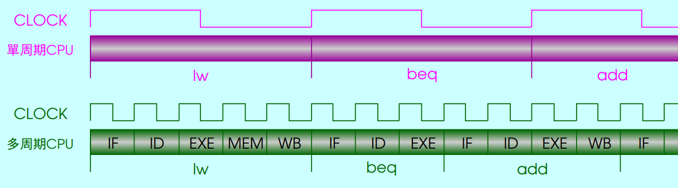
多周期CPU 状态转移

Slide 6
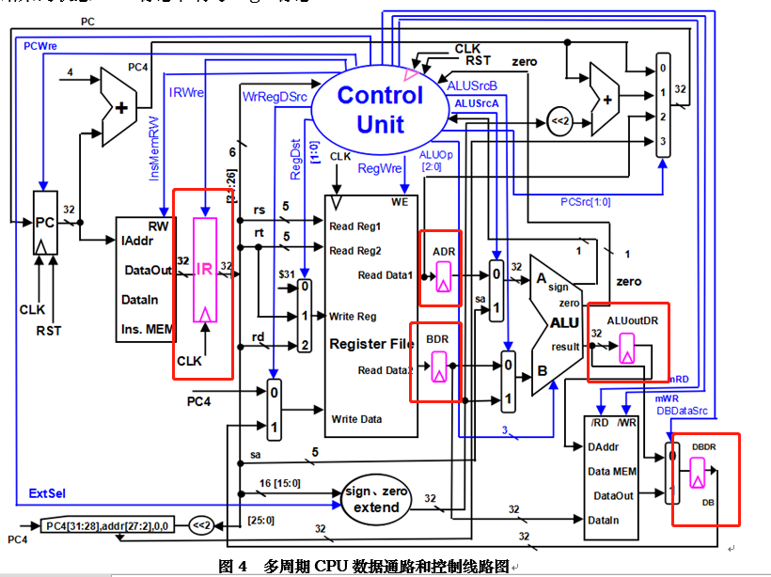
多周期CPU
图上增加IR指令寄存器，目的是使指令代码保持稳定，pc写使能控制信号PCWre，是确保pc适时修改，原因都是和多周期工作的CPU有关。ADR、BDR、ALUoutDR、DBDR四个寄存器不需要写使能信号，其作用是切分数据通路，将大组合逻辑切分为若干个小组合逻辑，大延迟变为多个分段小延迟。
jal指令所需
ControlUnit内部状态跳转

Slide 7
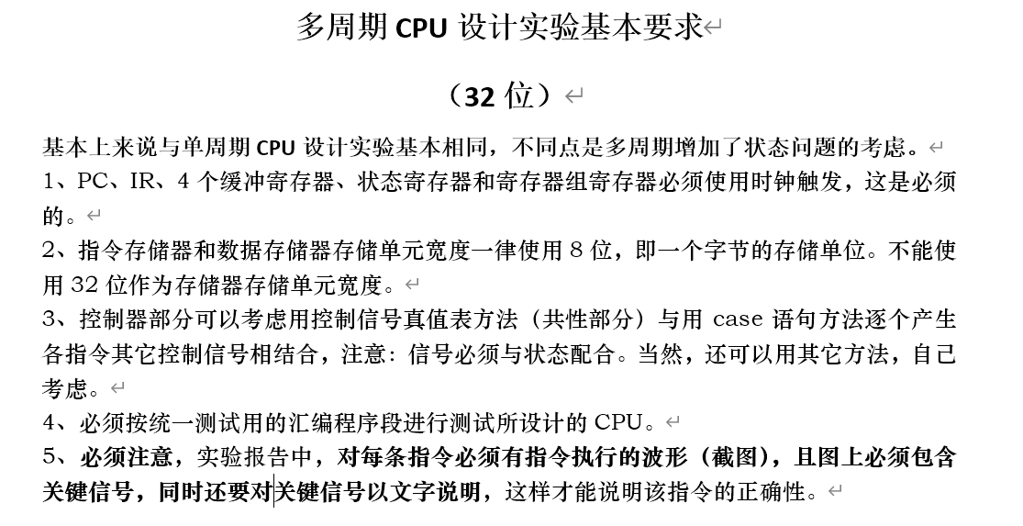

Slide 8
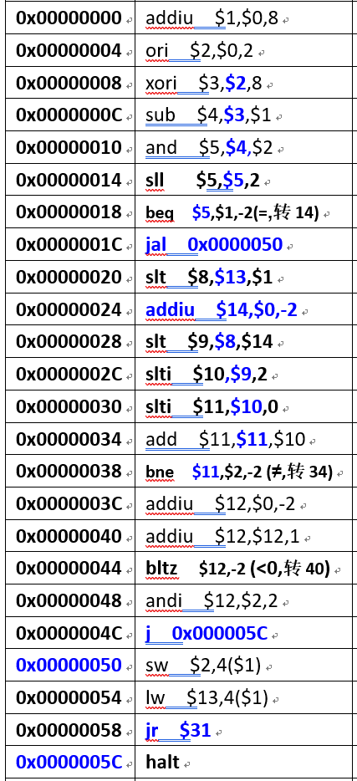
指令测试
$1=8
$2=2
$3=10
$4=2
$5=2
$5=16
把FTP上关于测试多周期CPU的简单方法
文件中的指令码补全
$5=8
$5==$1
$5!=$1
$31=0x20
$13=$2=2

Slide 9

多周期CPU
时间：4周
截止日期：12月26日
前两周（12月12日） ：
Verilog代码编写
第三周（12月19日） ：
仿真，可开始检查
第四周（12月26日）：
开发板烧写并检查

Slide 10
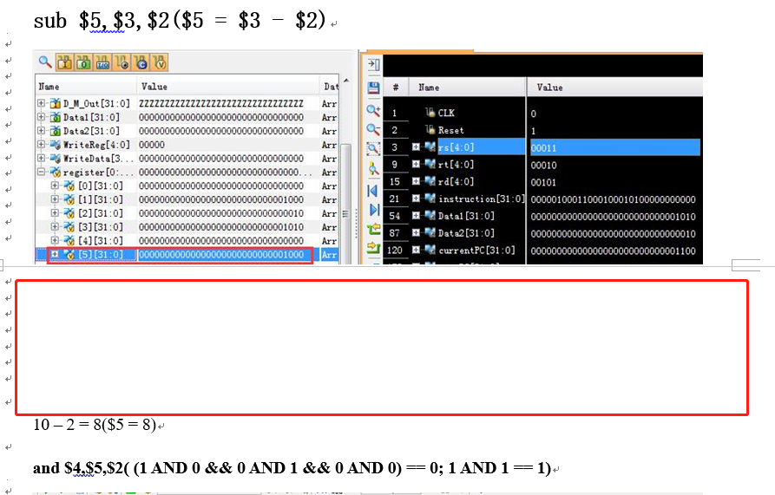
实验报告注意事项
1.装订和排版
调整好排版，不要在中间留有太多空白
报告上的图片不要太模糊
装订的时候统一在左侧装订，可以选择左上角装订，也可以像书本一样左侧翻页装订
2.实验报告上仿真结果和开发板烧写的结果都要展示出来
3.上传的电子版文件限制大小为100M，超过100M只能接受99.9M，不完整无法打开

